Slide 1


Hai mặt đối lập
Vấn đề: Tình bạn
Tích cực
Tiêu cực
Notes:
Chia lớp thành 2 nhóm
Nhóm 1 liệt kê các điểm tích cực của tình bạn (như sự hỗ trợ, niềm vui, sự an ủi,...).
Nhóm 2 liệt kê các khó khăn và thách thức/điểm tiêu cực của tình bạn (như sự hiểu lầm, khoảng cách, sự phản bội,...).
Thời gian thảo luận 1 phút
Thời gian ghi 1 phút
Nhóm nào liệt kê được nhiều hơn điểm chính xác sẽ chiến thắng.

Slide 2
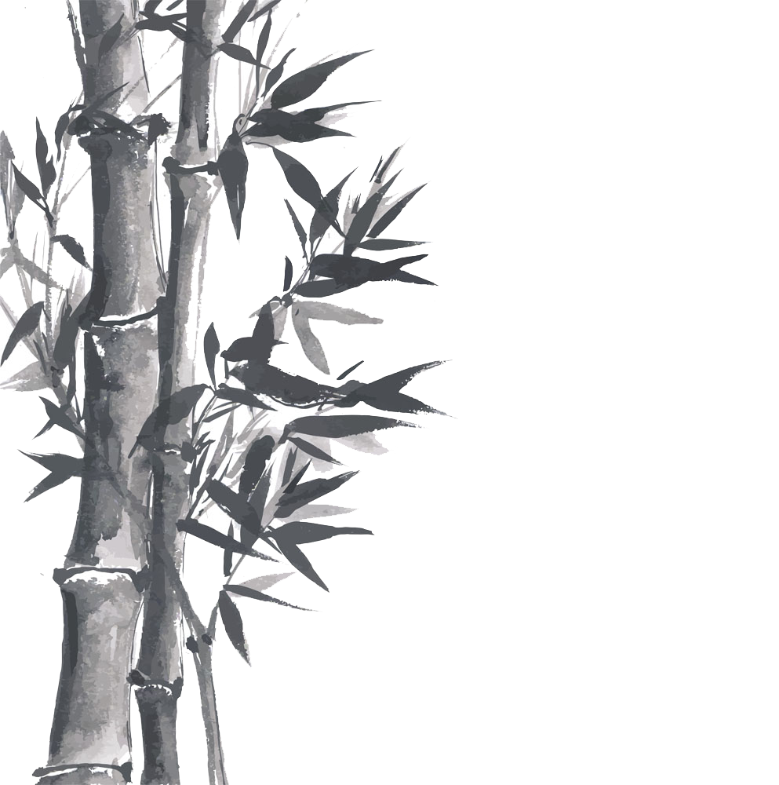

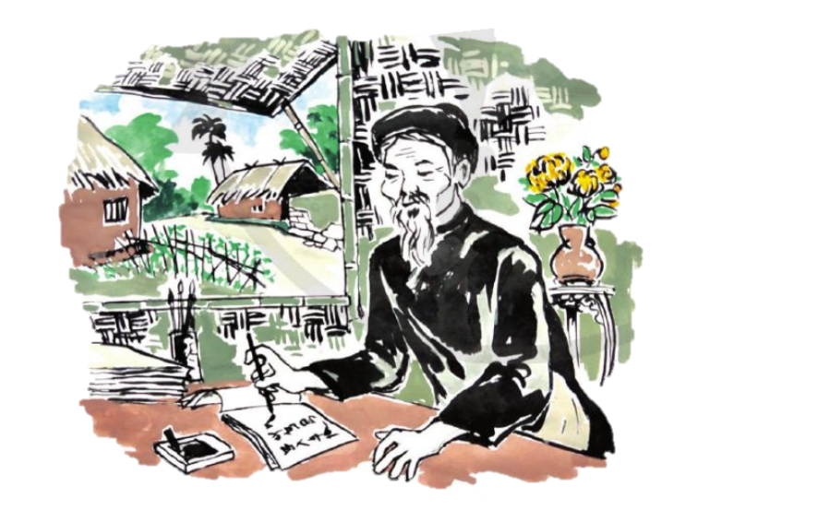
Bài 1:
Thơ và thơ song thất lục bát
Văn bản
Khóc Dương Khuê
- Nguyễn Khuyến -
Notes:
Hoạt động vừa rồi đã giúp chúng ta nhận ra rằng tình bạn không chỉ là những khoảnh khắc vui vẻ mà còn có thể là những thử thách và khó khăn. Khi có bạn bè bên cạnh, chúng ta cảm thấy an ủi, hạnh phúc và có động lực trong cuộc sống. Nhưng ngược lại, khi mất đi người bạn thân thiết, nỗi buồn và sự mất mát trở nên khó khăn hơn bao giờ hết.
Hôm nay, chúng ta sẽ tìm hiểu một bài thơ sâu sắc về tình bạn và nỗi đau của sự mất mát qua bài thơ 'Khóc Dương Khuê' của Nguyễn Khuyến. Bài thơ là tiếng lòng của Nguyễn Khuyến khi người bạn thân nhất của ông, Dương Khuê, qua đời.

Slide 3
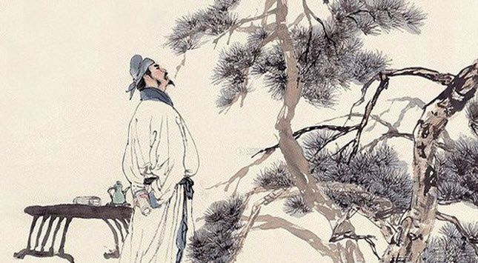

I.
Đọc – Tìm hiểu chung
Notes:
Giáo án của Thảo Nguyên 0979818956

Slide 4

1. Đọc – chú thích
a. Đọc
Giọng đọc trầm buồn, suy tư, đau đớn, thể hiện nỗi xót xa, tiếc thương sâu sắc.

Slide 5


Khóc Dương Khuê
20. Trước ba năm gặp bác một lần;
Cầm tay hỏi hết xa gần,
Mừng rằng bác vẫn tinh thần chưa can.
Kể tuổi tôi còn hơn tuổi bác,
Tôi lại đau trước bác mấy ngày;
25. Làm sao bác vội về ngay,
Chợt nghe, tôi bỗng chân tay rụng rời.
Ai chẳng biết chán đời là phải,
Sao vội vàng đã mải lên tiên;
Rượu ngon không có bạn hiền,
30. Không mua không phải không tiền không mua.
Câu thơ nghĩ đắn đo không biết,
Viết đưa ai, ai biết mà đưa;
Giường kia treo cũng hững hờ,
Đàn kia gảy cũng ngẩn ngơ tiếng đàn.
35. Bác chẳng ở, dẫu van chẳng ở,
Tôi tuy thương, lấy nhớ làm thương;
Tuổi già hạt lệ như sương,
Hơi đâu chuốc lấy hai hàng chứa chan!
(“Thơ văn Nguyễn Khuyến”, NXB Văn học, Hà Nội, 1971)
1. Bác Dương thôi đã thôi rồi,
Nước mây man mác ngậm ngùi lòng ta.
Nhớ từ thuở đăng khoa ngày trước,
Vẫn sớm hôm tôi bác cùng nhau;
5. Kính yêu từ trước đến sau,
Trong khi gặp gỡ khác đâu duyên trời?
Cũng có lúc chơi nơi dặm khách,
Tiếng suối nghe róc rách lưng đèo;
Có khi từng gác cheo leo,
10. Thú vui con hát lựa chiều cầm xoang.
Cũng có lúc rượu ngon cùng nhắp,
Chén quỳnh tương ăm ắp bầu xuân;
Có khi bàn soạn câu văn,
Biết bao đông bích, điển phần trước sau.
15. Buổi dương cửu cùng nhau hoạn nạn,
Phận đẩu thăng chẳng dám than trời;
Bác già, tôi cũng già rồi,
Biết thôi, thôi thế thì thôi mới là!
Muốn đi lại tuổi già thêm nhác,
Notes:
Giáo án của Thảo Nguyên 0979818956

Slide 6

Notes:
Giáo án của Thảo Nguyên 0979818956

Slide 7

1. Đọc – chú thích
b. Chú thích
Truyền tin chú thích
- Tổ chức theo nhóm nhỏ (3-4 HS)
- Giáo viên đọc thông tin về một chú thích (VD: “Cầm xoang” là chỉ cung đàn và điệu hát trong hát ả đào).
- Học sinh đầu tiên truyền tải thông tin này cho người kế tiếp bằng lời nói, không được sử dụng văn bản. Tiếp tục truyền thông tin này qua từng thành viên trong nhóm cho đến người cuối cùng. Người cuối cùng viết lại thông tin lên bảng.
- Nhóm có kết quả truyền tin chính xác nhất sẽ giành chiến thắng
Notes:
- Vân Đình: nay là thị trấn Vân Đình, huyện Ứng Hòa, Hà Nội.
- Đăng khoa: thi đỗ.
- Duyên trời:nhân duyên như đã được trời định sẵn.
- Cầm xoang: chỉ cung đàn và điệu hát trong hát ả đào (còn gọi là ca trù, một loại diễn xướng thơ, ca, nhạc, do các đào nương và nhạc công biểu diễn, được các nhà nho xưa rất ưa chuộng).
- Quỳnh tương: chỉ thứ rượu ngon
- Đông bích: vách phía đông, nơi để sách và đọc sách. Điển phần: chỉ các sách kinh điển từ thời cổ ở Trung Quốc mà các nhà nho cần đọc.
- Buổi dương cửu: chữ lấy trong “Kinh Dịch”, chỉ thời buổi khó khăn, hoạn nạn.
- Phận đẩu thăng: đẩu và thăng là dụng cụ đo thóc gạo. Các quan ngày xưa thường nhận lương bằng thóc nên nói phận đậu thăng là nói phận người làm quan.
- Chưa can: Chưa hề gì
- Giường treo: Trần Phồn thời Hậu Hán (Trung Quốc) sắm chiếc giường dành riêng cho người bạn thân là Từ Trĩ. Khi bạn đến chơi thì mang giường xuống, khi bạn về thì lại treo cất đi.
- Đàn kia: Tương truyền Bá Nha và Chung Tử Kỳ là hai người bạn tri âm, sống vào thời Xuân Thu, Chiến Quốc ở Trung Hoa. Bá Nha chơi đàn giỏi. Tử Kỳ nghe tiếng đàn của Bá Nha mà như hiểu thấu tâm can của bạn. Sau khi Tử Kỳ chết, Bá Nha đập bỏ đàn vì cho rằng trên đời không còn ai hiểu được tiếng đàn của mình nữa.

Slide 8
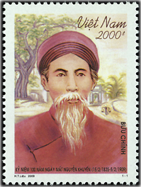
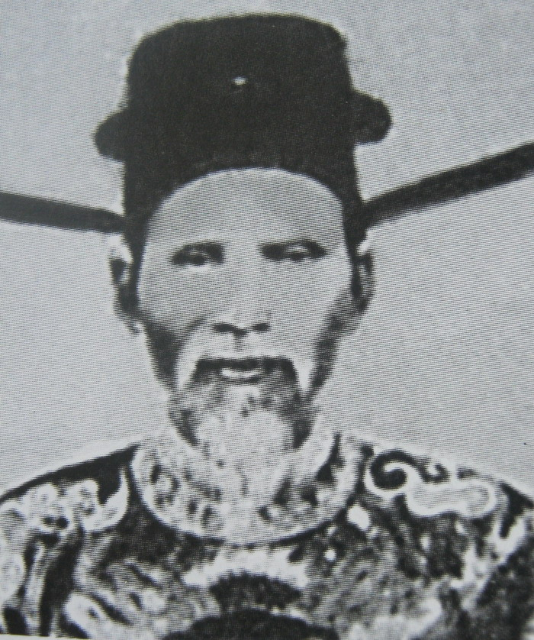
Blog Chuyên văn
- Giới thiệu về tác giả Nguyễn Khuyến
- Tìm hiểu thêm thông tin về nhà thơ Dương Khuê
Notes:
Giáo án của Thảo Nguyên 0979818956

Slide 9
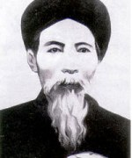
2. Tìm hiểu chung
a. Tác giả
- Nguyễn Khuyến (1835 – 1909)
- Quê quán: Bình Lục – Hà Nam
- Là người thông minh, học giỏi, đỗ đầu ba kỳ thi “Hương, Hội, Đình” (Tam Nguyên Yên Đổ)
- Được mệnh danh là nhà thơ của quê hương làng cảnh Việt Nam
Notes:
Em hãy nêu một số nét về tác giả Nguyễn Khuyến?
Tìm hiểu thêm thông tin về nhà thơ Dương Khuê (1839 – 1902)

Slide 10
- Hiệu Vân Trì, quê ở tỉnh Hà Tây (cũ)
- Đỗ cử nhân cùng khoa và là bạn thân của Nguyễn Khuyến
- Từng giữ nhiều chức vụ cao trong triều đình.
- Năm 1897, ông cáo quan về hưu.
- Thơ ông bộc lộ nhiều ưu tư về thời cuộc, nghệ thuật trang nhã, tinh tế.
Dương Khuê (1839 – 1902)
Notes:
Dương Khuê – Nguyễn Khuyến là đôi bạn tri kỉ trong văn học trung đại Việt Nam. Họ có 1 thời gắn bó, đồng cảm rất chân tình suốt hơn nửa đời người. Là hai người bạn chí thân, họ cùng nhau học hành, cùng nhau lớn lên và cùng nhau đỗ đạt làm quan. Tuy đỗ cử nhân cùng khoa thi với Nguyễn Khuyến, rồi đỗ tiến sĩ, cùng làm quan cho triều Nguyễn, nhưng sau năm 1884, năm đất nước thật sự mất vào tay thực dân Pháp, Dương Khuê lại không có được cái chí như Nguyễn Khuyến. Không cáo quan về làng, Dương Khuê tiếp tục làm quan cho triều đình tay sai thực dân cho đến tận lúc qua đời (1902). Nghe tin bạn mất, Nguyễn Khuyến đã sáng tác nên bài thơ Khóc Dương Khuê.

Slide 11
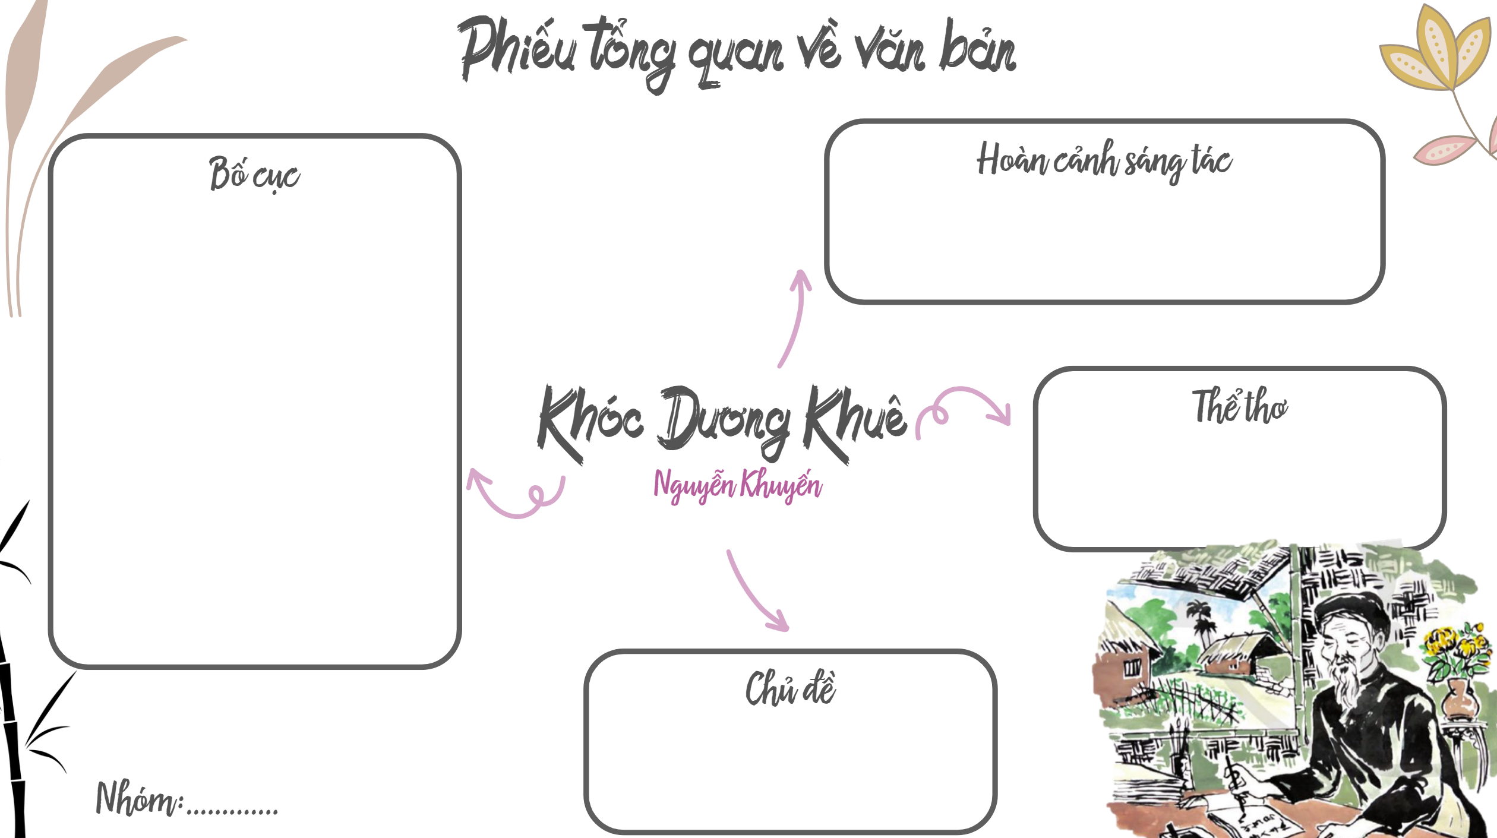
Notes:
Yêu cầu HS báo cáo sản phẩm đã giao từ tiết trước

Slide 12
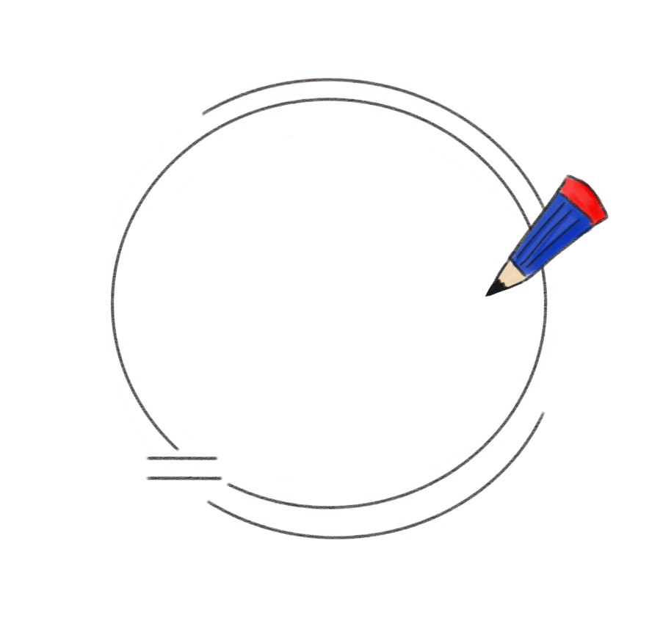

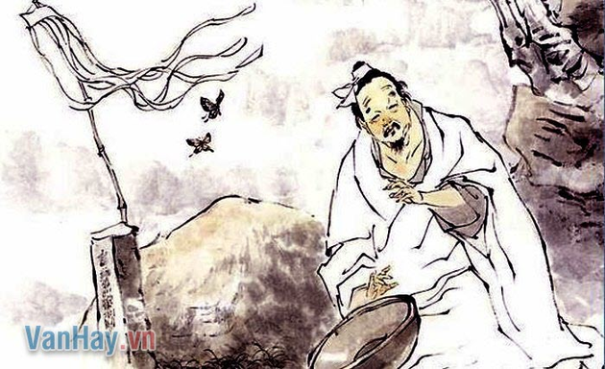
2. Tìm hiểu chung
b. Tác phẩm
Năm 1902, khi Dương Khuê mất, Nguyễn Khuyến viết bài thơ chữ Hán “Vãn đồng niên Vân Đình Tiến sĩ Dương Thượng Thư” sau đó được ông dịch sang chữ Nôm.
Hoàn cảnh sáng tác
Notes:
Bài “Khóc Dương Khuê” được Nguyễn Khuyến diễn Nôm từ bài thơ chữ Hán “Vãn đồng niên Vân Đình Tiến sĩ Dương Thượng thư” (Viếng bạn đồng niên là Tiến sĩ Thượng thư họ Dương ở Vân Đình) của chính ông, viết khi Dương Khuê mất.

Slide 13
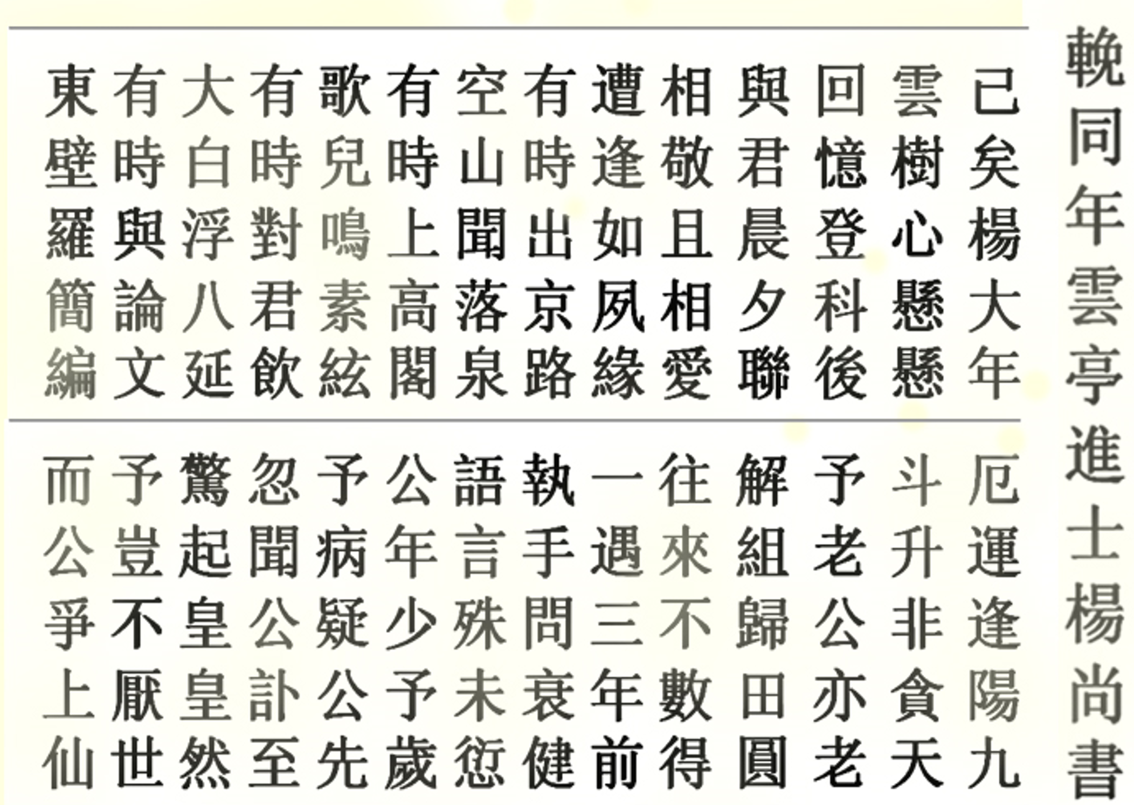
Notes:
Bài thơ chữ Hán “Vãn đồng niên Vân Đình Tiến sĩ Dương Thượng Thư”

Slide 14
2. Tìm hiểu chung
b. Tác phẩm
Năm 1902, khi Dương Khuê mất, Nguyễn Khuyến viết bài thơ chữ Hán “Vãn đồng niên Vân Đình Tiến sĩ Dương Thượng Thư” sau đó được ông dịch sang chữ Nôm.
Hoàn cảnh sáng tác
Thể thơ
Song thất lục bát
Notes:
Bài “Khóc Dương Khuê” được Nguyễn Khuyến diễn Nôm từ bài thơ chữ Hán “Vãn đồng niên Vân Đình Tiến sĩ Dương Thượng thư” (Viếng bạn đồng niên là Tiến sĩ Thượng thư họ Dương ở Vân Đình) của chính ông, viết khi Dương Khuê mất.

Slide 15
2. Tìm hiểu chung
b. Tác phẩm
- 2 dòng đầu: tiếng than ngỡ ngàng, đau xót khi nghe tin bạn mất.
- Tiếp đến “chân tay rụng rời”: những kỉ niệm về tình bạn thắm thiết, mặn nồng giữa nhà thơ và Dương Khuê.
- Tiếp đến “ngẩn ngơ tiếng đàn”: tâm trạng đau đớn của nhà thơ khi nghe tin bạn qua đời.
- Còn lại: nỗi buồn cô đơn, trống vắng khi mất đi người bạn tri kỉ.
Bố cục
Bài thơ là niềm suy tưởng, nỗi xót xa vô hạn khi nghe tin bạn mất. Đồng thời ca ngợi tình bạn gắn bó keo sơn của tác giả và Dương Khuê.
Chủ đề
Notes:
Sự kiện tạo ra nguồn cảm xúc để Nguyễn Khuyến viết bài thơ là gì? Sự kiện ấy chi phối bố cục của bài thơ như thế nào? Cho biết ý chính của mỗi phần theo bố cục đó.
- Sự kiện: sự ra đi đột ngột của người bạn gắn bó keo sơn của ông: nhà thơ Dương Khuê.
- Sự kiện trên đã chi phối bố cục của bài thơ: Tất cả các phần của bài thơ đều hướng đến việc thể hiện nỗi đau mất bạn đó.
- Bài thơ được chia làm 4 phần

Slide 16
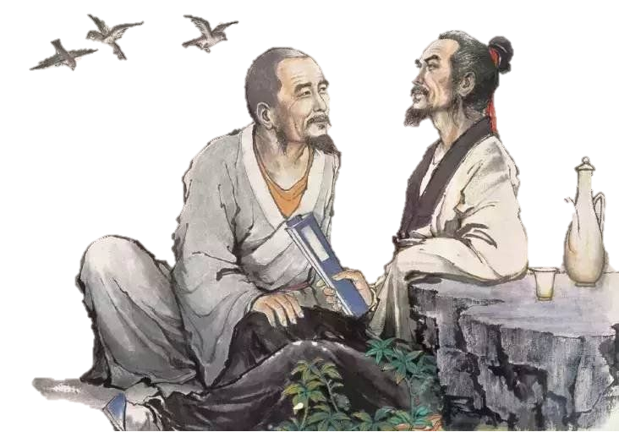
II.
Tìm hiểu chi tiết
Notes:
Giáo án của Thảo Nguyên 0979818956

Slide 17

Nhóm 4: Hãy phân tích tâm trạng của nhà thơ được diễn tả trong đoạn thơ từ dòng 23 đến hết.
TRẠM 4
DẠY HỌC
THEO TRẠM
Nhóm 2: Hãy phân tích để thấy được việc thể hiện tình cảm của Nguyễn Khuyến trong hai dòng thơ đầu khi nghe tin bạn mất.
Nhóm 3: Những kỉ niệm về tình bạn đã được tác giả hồi tưởng như thế nào và theo trình tự nào trong đoạn thơ từ dòng 3 đến dòng 22?
TRẠM 3
TRẠM 2
Nhóm 1:
Chỉ ra đặc điểm của thể thơ song thất lục bát qua bài “Khóc Dương Khuê”
TRẠM 1
Notes:
Giáo án của Thảo Nguyên 0979818956

Slide 18
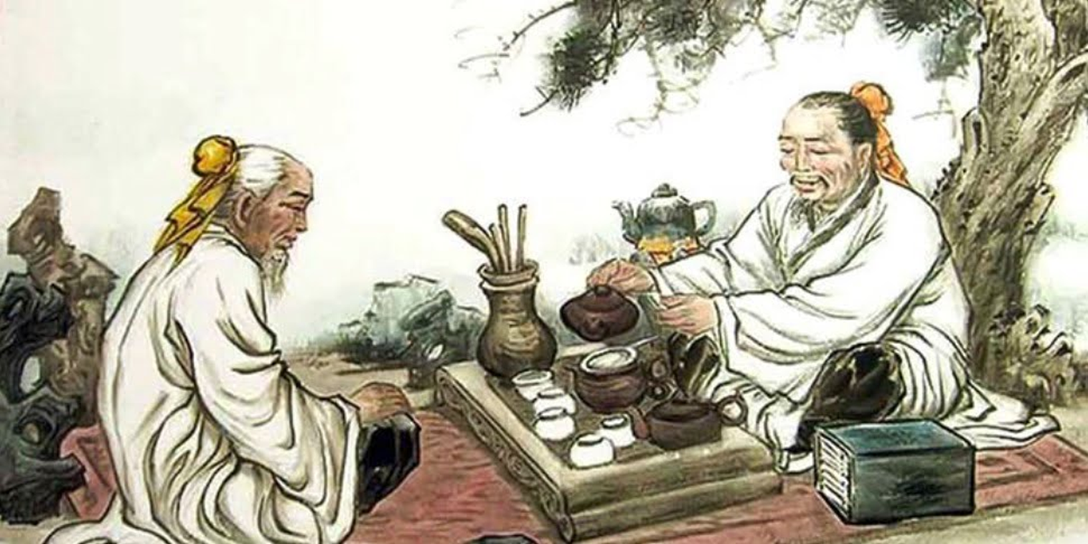
1.
Đặc điểm hình thức thể loại của bài thơ
Notes:
1. Chỉ ra đặc điểm của thể thơ song thất lục bát qua bài “Khóc Dương Khuê”
Giáo án của Thảo Nguyên 0979818956

Slide 19


Kính yêu / từ trước đến sau,
B
Trong khi gặp gỡ / khác đâu duyên trời?
B B
Cũng có lúc / chơi nơi dặm khách,
B T
Tiếng suối nghe / róc rách lưng đèo;
T B
cặp lục bát
cặp thất ngôn
- Vần:
+ Có 2 vần trắc và 5 vần bằng
+ Dòng sáu chỉ có vần chân; ba dòng còn lại vừa có vần chân vừa có vần lưng
→ Thể thơ song thất lục bát
- Nhịp:
+ Dòng 7: Nhịp 3/4
+ Dòng lục bát: Nhịp 2/4; 4/4
Notes:
Thể thơ song thất lục bát biến thể, mở đầu bằng câu lục bát.

Slide 20
+ Bắt đầu bằng câu lục bát; khổ thơ gồm 1 cặp câu lục bát, 1 cặp câu thất ngôn kết cấu trọn vẹn.
+ Mỗi khổ thơ có hai vần trắc và năm vần bằng; câu sáu chỉ có vần chân, ba câu kia vừa có vần chân vừa có vần lưng.
+ Các câu bảy có thể ngắt nhịp 3/4 hoặc 3/2/2, hai câu sáu – tám ngắt theo thể lục bát.
Notes:
Giáo án của Thảo Nguyên 0979818956

Slide 21
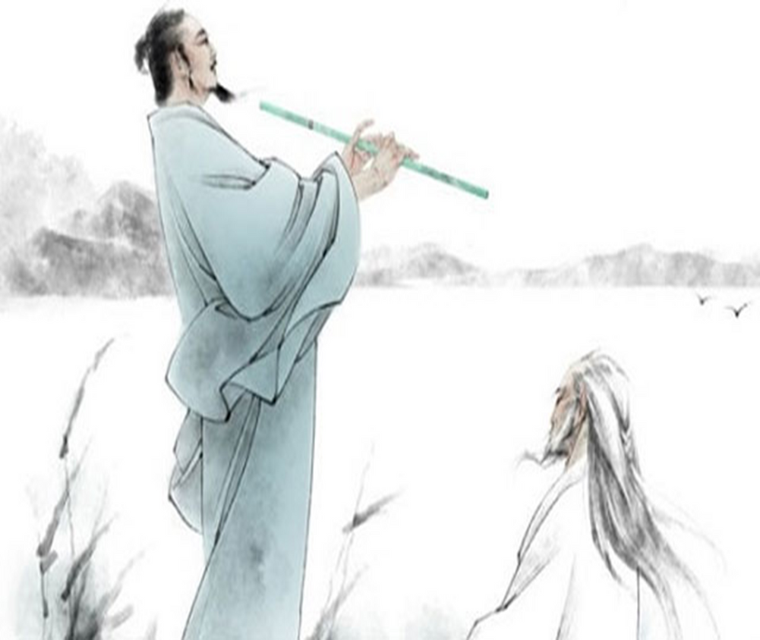
2.
Tình cảm, cảm xúc
của tác giả
Notes:
Giáo án của Thảo Nguyên 0979818956

Slide 22
a. Tiếng than ngỡ ngàng, đau xót khi nghe tin bạn mất.
“Bác Dương thôi đã thôi rồi”
➔ Lời than đau đớn, xót xa, bàng hoàng, thảng thốt.
cách xưng hô chân tình, thân mật, kính trọng
Nhịp thơ 2/1/3 hụt hẫng
Hư từ, nhấn mạnh sự mất mát
Nói giảm, nói tránh
➔ Nỗi buồn, đau thương bao trùm; giọng thơ chùng xuống
“Nước mây man mác ngậm ngùi lòng ta”
Nhịp 4/4 dàn trải mênh mông
Từ láy → cụ thể hóa tâm trạng
➔ Nỗi đau tột cùng và tình cảm tiếc thương vô hạn trước sự ra đi đột ngột của người bạn thân thiết.
Notes:
Hãy phân tích để thấy được việc thể hiện tình cảm của Nguyễn Khuyến trong hai dòng thơ đầu khi nghe tin bạn mất.
- Nguyễn Khuyến mở đầu bài thơ bằng câu lục bát (trong khi các tác phẩm sử dụng thể thơ song thất lục bát thường bắt đầu bằng câu song thất).
- Tất cả nỗi đau mất bạn dường như dồn nén vào câu lục bát mở đầu này:
+ Dòng lục ngắn gọn cất lên tiếng kêu thương đột ngột, tạo sự bất ngờ cho người đọc
+ Tuy hơn tuổi Dương Khuê nhưng nhà thơ vẫn gọi bạn là “bác”, một cách gọi chân tình, thân mật, xóa nhòa khoảng cách tuổi tác và tỏ lòng kính trọng bạn. Cách nói giảm – nói tránh của Nguyễn Khuyến khi bạn qua đời thể hiện tình yêu thương và nỗi xót xa vô hạn của nhà thơ trước nỗi đau mất bạn. Hư từ “thôi” được lặp ại, nhấn mạnh sự mất mát, trống vắng không thể bù đắp.
- Dòng bát dàn trải cho thấy nỗi tiếc thương là vô hạn, lớn lao, ngoài giới hạn chịu đựng của con người. Cả không gian như nhuốm màu tang tóc, khiến lòng người ngày càng thêm ngậm ngùi.
- Nhịp điệu 2/1/3 ở dòng lục tạo sự đột ngột, hụt hẫng. Nhịp điệu 4/4 ở dòng bát tạo sự dàn trải mênh mông, cho thấy nỗi đau của nhà thơ trước việc từ giã cõi đời của một người bạn thân thiết đã làm cảm động cả trời đất.
- Việc đưa câu bát lên đầu bài thơ rõ ràng là một việc làm có ý thức của Nguyễn Khuyến khi ông muốn thể hiện nỗi đau tột cùng và tình cảm tiếc thương vô hạn trước sự ra đi đột ngột của người bạn thân thiết từ thuở còn theo đòi khoa cử, trước khi tác giả kể các kỉ niệm về bạn.

Slide 23

b. Hồi tưởng lại những kỉ niệm về tình bạn thân thiết
Khi tuổi trẻ
Lúc về già
Notes:
Những kỉ niệm về tình bạn đã được tác giả hồi tưởng như thế nào và theo trình tự nào trong đoạn thơ từ dòng 3 đến dòng 22?

Slide 24
b. Hồi tưởng lại những kỉ niệm về tình bạn thân thiết
*Khi tuổi trẻ
Dòng thơ | Kỉ niệm
“Nhớ từ thuở đăng khoa ngày trước,
Vẫn sớm hôm tôi bác cùng nhau;
Kính yêu từ trước đến sau,
Trong khi gặp gỡ khác đâu duyên trời”
- Cùng chuyên cần đèn sách, hăng hái, nhiệt huyết trên con đường công danh, sự nghiệp
Notes:
Những kỉ niệm về tình bạn đã được tác giả hồi tưởng như thế nào và theo trình tự nào trong đoạn thơ từ dòng 3 đến dòng 22?

Slide 25
b. Hồi tưởng lại những kỉ niệm về tình bạn thân thiết
*Khi tuổi trẻ
Dòng thơ | Kỉ niệm
“Cũng có lúc chơi nơi dặm khách,
Tiếng suối nghe róc rách lưng đèo;
Có khi từng gác cheo leo,
Thú vui con hát lựa chiều cầm xoang.
Cũng có lúc rượu ngon cùng nhắp,
Chén quỳnh tương ăm ắp bầu xuân.
Có khi bàn soạn câu văn,
Biết bao đông bích, điển phần trước sau."
- Cùng nhau với thú vui dặm khách, thú vui đàn hát, khi chén rượu, lúc cuộc cờ, thơ phú tương âm, tương đắc…
Notes:
Những kỉ niệm về tình bạn đã được tác giả hồi tưởng như thế nào và theo trình tự nào trong đoạn thơ từ dòng 3 đến dòng 22?

Slide 26
b. Hồi tưởng lại những kỉ niệm về tình bạn thân thiết
*Khi tuổi trẻ
Dòng thơ | Kỉ niệm
“Buổi dương cửu cùng nhau hoạn nạn,
Phận đẩu thăng chẳng dám than trời;”
- Cùng đỗ đạt đồng khoa như duyên trời, nguyện đem sức mình phục vụ đất nước, hoạn nạn vượt qua, ngọt bùi sẻ chia.
- Rồi kẻ làm quan, người cáo quan về quê, đến khi về già rồi mới gặp nhau ba năm trước đó.
Notes:
Là kẻ mất nước, Nguyễn Khuyến và Dương Khuê mỗi người mỗi cách sống nhưng cả hai vẫn luôn nhớ đến nhau trong tình cảm “kính yêu từ trước đến sau.”

Slide 27
b. Hồi tưởng lại những kỉ niệm về tình bạn thân thiết
*Khi tuổi trẻ
- Liệt kê: cùng chơi nơi dặm khách, thú vui con hát, rượu ngon cùng nhắp, bàn soạn câu văn, cùng nhau hoạn nạn
- Sử dụng điển tích điển cố: đông bích, điển phần, dương cửu, đẩu thăng.
- Điệp ngữ “cũng có lúc” , “có khi” tạo âm hưởng trùng điệp
➔ Những kỉ niệm vui buồn, đẹp đẽ, sâu sắc của tình bạn.

Slide 28
b. Hồi tưởng lại những kỉ niệm về tình bạn thân thiết
*Lúc về già
Dòng thơ | Kỉ niệm
- Câu cảm thán
- Điệp từ “thôi”
➔ Nỗi niềm tâm sự thầm kín xót xa của nhà thơ
“Bác già tôi, cũng già rồi,
Biết thôi, thôi thế thì thôi mới là!”
“Muốn đi lại tuổi già thêm nhác,
Trước ba năm gặp bác một lần;
Cầm tay hỏi hết xa gần
Mừng rằng bác hãy tinh thần chưa can.”
- Lần gặp cuối là 3 năm trước mừng vì bạn còn khỏe
➔ Đôi bạn già sau nhiều năm cách biệt gặp lại nhau. Tình bạn thắm thiết, bộc lộ nỗi niềm trong tâm trạng thầm kín với nỗi đau thời thế.
Notes:
Những kỉ niệm về tình bạn đã được tác giả hồi tưởng như thế nào và theo trình tự nào trong đoạn thơ từ dòng 3 đến dòng 22?

Slide 29
c. Tâm trạng đau đớn của nhà thơ khi nghe tin bạn qua đời.
Nói giảm, nói tránh
“Làm sao bác vội về ngay
Chợt nghe tôi bỗng tay chân rụng rời.”
➔ Trở lại đối diện với thực tại mất bạn.
Sửng sốt bàng hoàng
“Rượu ngon không có bạn hiền
Không mua không phải không tiền không mua.”
Điệp từ “không”
Nhịp thơ dằn xuống.
➔ Sự trống vắng đến nghẹn ngào chua xót.
Notes:
Hãy phân tích tâm trạng của nhà thơ được diễn tả trong đoạn thơ từ dòng 23 đến hết.
- Tâm trạng đau đớn của nhà thơ khi nghe tin bạn qua đời: Nhà thơ trở lại đối diện với thực tại mất bạn. Ông không tin đó là sự thật. Ông đối thoại với bạn trong tâm tưởng, “trách” bạn vội vàng, rồi lại tự an ủi mình, vỗ về bạn.

Slide 30
c. Tâm trạng đau đớn của nhà thơ khi nghe tin bạn qua đời.
“Câu thơ nghĩ đắn đo không viết,
Viết đưa ai, ai biết mà đưa.
Giường kia ai treo cũng hững hờ,
Đàn kia gảy cũng ngẩn ngơ tiếng đàn”
Từ láy
- Các thú vui khác cũng không còn thú vị.
- Sử dụng những điển tích về tình bạn tri âm, tri kỉ nổi tiếng thời xưa “giường” (Trần Phồn-Từ Trĩ), “đàn” (Bá Nha-Tử Kì)
➔ Nỗi đau mất bạn.
Notes:
Giáo án của Thảo Nguyên 0979818956

Slide 31
d. Nỗi buồn cô đơn, trống vắng khi mất đi người bạn tri kỉ.
“Bác chẳng ở, dẫu van chẳng ở,
Tôi tuy thương lấy nhớ làm thương;
Tuổi già hạt lệ như sương,
Hơi đâu chuốc lấy hai hàng chứa chan!”
- Khẳng định quy luật của cuộc sống
- Tâm sự chân thành
➔ Chấp nhận nỗi đau mất bạn, nhà thơ chỉ còn biết nhớ thương mà không thể khóc thành tiếng. Thương bạn mà cũng là thương cho bản thân mình vì từ đây chỉ còn lại sự cô đơn, trống vắng, không người tri âm, tri kỉ.
Notes:
- Nỗi buồn cô đơn, trống vắng khi mất đi người bạn tri kỉ: chấp nhận nỗi đau mất bạn, nhà thơ chỉ còn biết nhớ thương mà không thể khóc thành tiếng. Thương bạn mà cũng là thương cho bản thân mình vì từ đây chỉ còn lại sự cô đơn, trống vắng, không người tri âm, tri kỉ.

Slide 32
III.
Tổng kết
Notes:
Giáo án của Thảo Nguyên 0979818956

Slide 33
1. Nghệ thuật
- Bài thơ được viết theo thể song thất lục bát, giàu âm điệu, ngôn ngữ trong sáng
- Sử dụng nhiều biện pháp tu từ diễn tả ý thơ một cách tinh tế.
2. Nội dung
Bài thơ là niềm suy tưởng, nỗi xót xa vô hạn khi nghe tin bạn mất. Đồng thời ca ngợi tình bạn keo sơn, gắn bó, cao đẹp giữa cuộc đời đầy đau khổ

Slide 34
3. Kĩ năng đọc hiểu thơ song thất lục bát
Khi đọc hiểu thơ song thất lục bát, các em cần chú ý:
+ Bài thơ bắt đầu bằng câu song thất hay lục bát?
+ Xác định đề tài, chủ đề và bố cục của bài thơ.
+ Tìm hiểu các biện pháp nghệ thuật được tác giả sử dụng. Chú ý nhịp điệu dòng thơ và việc sử dụng từ ngữ để diễn tả tình cảm
Notes:
3. Khi đọc hiểu thơ song thất lục bát, các em cần chú ý:
+ Bài thơ bắt đầu bằng câu song thất hay lục bát?
+ Xác định đề tài, chủ đề và bố cục của bài thơ.
+ Tìm hiểu các biện pháp nghệ thuật được tác giả sử dụng. Chú ý nhịp điệu dòng thơ và việc sử dụng từ ngữ để diễn tả tình cảm

Slide 35
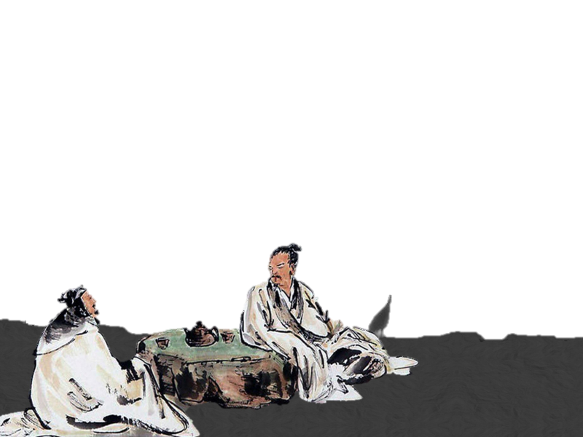
CÙNG CHIA SẺ
Bài thơ “Khóc Dương Khuê” giúp em có thêm nhận thức gì về tình bạn trong cuộc sống?
Notes:
Giáo án của Thảo Nguyên 0979818956

Slide 36
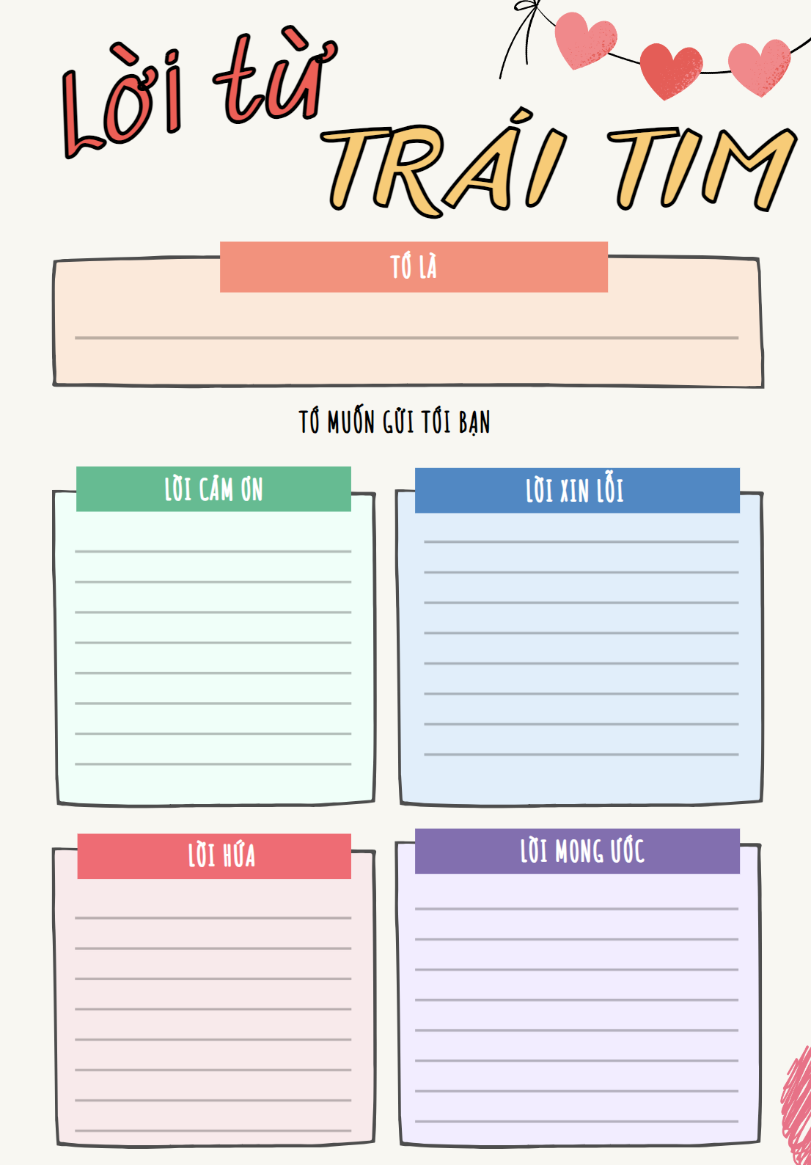
1. Em hãy viết vào thư những lời chân thành nhất (cảm ơn/xin lỗi/lời hứa, mong ước) và gửi cho bạn thân của em.
2. Viết một đoạn văn (khoảng 150 chữ) phân tích một số biện pháp tu từ nổi bật trong bài “Khóc Dương Khuê”
Notes:
2. GV gợi ý một số biện pháp tu từ nổi bật được nhà thơ vận dụng trong bài thơ như: nói giảm – nói tránh, dùng từ láy, từ ghép; chọn lọc từ ngữ trong xưng hô; lời cảm thán, sử dung điển cố, điển tích,…
(Biện pháp nói giảm – nói tránh được nhà thơ sử dụng rất đắc dụng trong nhiều đoạn của bài thơ. Biện pháp này được thể hiện qua các cụm từ “thôi đã thôi rồi”, “vội về ngay”, “mải lên tiên”, “chẳng ở”,… Các cụm từ này đều được Nguyễn Khuyến dùng để chỉ cái chết, sự qua đời của người bạn Dương Khuê.
Việc sử dụng các từ nói giảm- nói tránh đã thể hiện tình cảm tha thiết của Nguyễn Khuyến đối với bạn, sự bàng hoàng trước tin bạn mất đột ngột; tránh nói đến một sự thật đau lòng mà nhà thơ không muốn tin.)

Slide 37








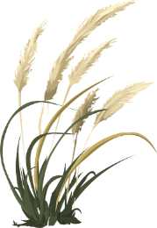


GAME
BẮT BƯỚM
Notes:
Giáo án của Thảo Nguyên 0979818956

Slide 38






1
5
8
CHÚC MỪNG
ĐỘI A
CHÚC MỪNG
ĐỘI B
7
2
4
3
6
1
2
3
4
5
6
7
8
9
10
1
2
3
4
5
6
7
8
9
PIPI
10
ĐỘI A
ĐỘI B
Notes:
Bấm vào những con bướm để chọn câu hỏi
khi có đáp án, bấm go home để quay lại slide chính
Bấm cộng điểm cho đội chọn câu hỏi
Bấm vào hình con ong mờ (chỗ đội) để chúc mừng đội chiến thắng

Slide 39

Văn bản “Khóc Dương Khuê” thuộc thể thơ gì?
A. Song thất lục bát
B. Thất ngôn tứ tuyệt
C. Lục bát
D. Thất ngôn bát cú
GO HOME
Notes:
A

Slide 40
Đâu không phải một phẩm chất quan trọng để có một tình bạn trong sáng, bền vững?
A. Sự tin tưởng.
B. Sự tôn trọng.
C. Sự thấu hiểu.
D. Sự thực dụng.
GO HOME
Notes:
D

Slide 41
Bài thơ Khóc Dương Khuê thể hiện tình cảm gì của Nguyễn Khuyến?
A. Thể hiện tài năng của Nguyễn Khuyến ở thể ngâm khúc.
B. Khẳng định tình cảm son sắt, gắn bó keo sơn cũng như tấm lòng cao đẹp của Nguyễn Khuyến dành cho người bạn Dương Khuê.
C. Thể hiện sự thương tiếc vô hạn của Nguyễn Khuyến.
D. Thể hiện sự cay đắng, tủi hờn của Nguyễn Khuyến khi chỉ còn một mình.
GO HOME
Notes:
B

Slide 42
Vì sao Nguyễn Khuyến ví nước mắt khóc bạn là “hạt lệ như sương”?
A. Về già, nước mắt không còn nhiều nữa và hình ảnh cũng cho thấy họ đã trải qua nhiều gian truân trong cuộc đời, học được cách đối diện và chấp nhận sự thật.
B. Vì người quân tử không được phép khóc lóc, bi lụy.
C. Thể hiện tình bạn cao quý, đáng tôn thờ.
D. Thể hiện sự gai góc, từng trải.
GO HOME
Notes:
A

Slide 43
Chủ đề của bài thơ Khóc Dương Khuê là gì?
A. Tình yêu lứa đôi.
B. Tình đồng chí, đồng đội.
C. Tình bạn.
D. Tình yêu nước.
GO HOME
Notes:
C

Slide 44
Cách xưng hô “Bác Dương” thể hiện thái độ như thế nào của tác giả?
A. Sang trọng
B. Thân thiết
C. Kính trọng
D. Vừa thân thiết vừa kính trọng.
GO HOME
Notes:
D

Slide 45
Đâu là danh hiệu của Nguyễn Khuyến được người đời truyền tụng?
A. Trạng Trình.
B. Tam Nguyên Yên Đổ.
C. Hải Thượng Lãn Ông.
D. Tuyết Giang Phu Tử.
GO HOME
Notes:
B

Slide 46
Nguyễn Khuyến đã sử dụng điển tích, điển cố nào trong hai câu sau?
Giường kia treo cũng hững hờ,
Đàn kia gảy cũng ngẩn ngơ tiếng đàn.
A. Tình bạn của Trần Phồn – Bá Nha.
B. Tình bạn của Lưu Bình – Dương Lễ.
C. Tình bạn của Lưu Bị - Tào Tháo.
D. Tình bạn của Trần Phồn – Từ Trĩ, Tử Kỳ – Bá Nha.
GO HOME
Notes:
D

